Slide 1
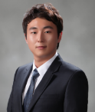
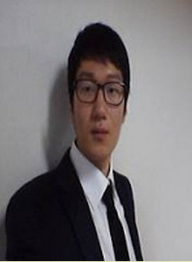
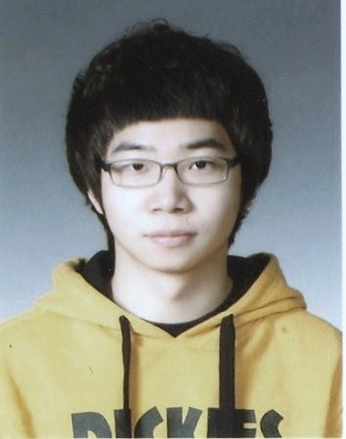
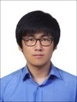

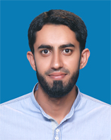
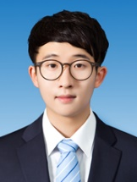
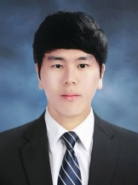
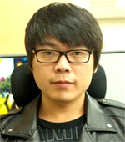
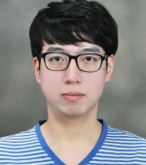
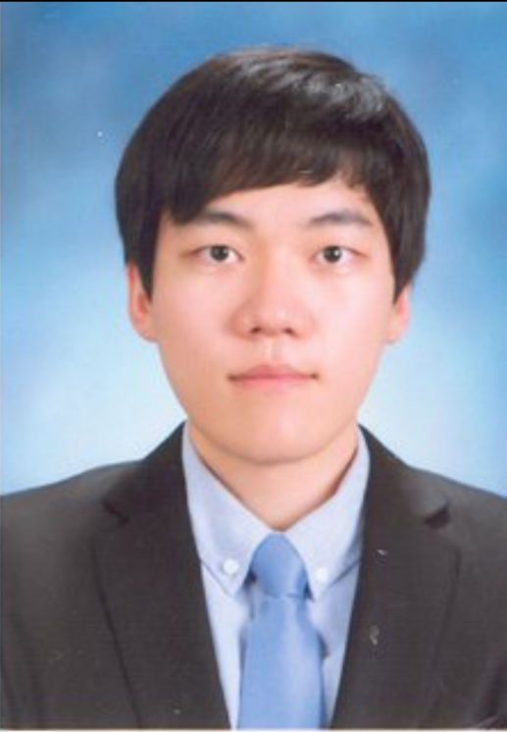
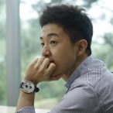
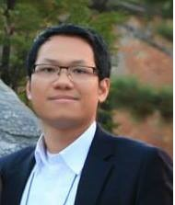
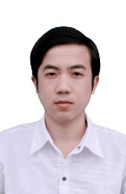

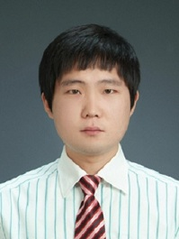
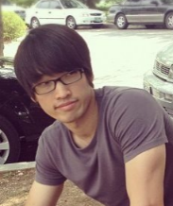
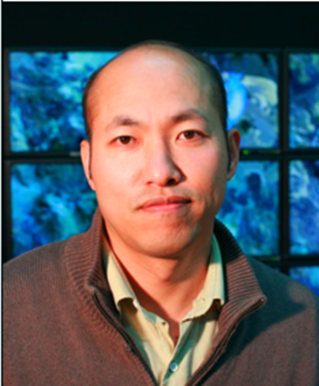
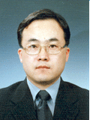
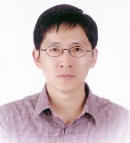


K-ONE 컨소시엄 참여인력
참여연구원
고려대학교
GIST
서동은
박사과정
이재욱
박사과정
백호성
박사과정
신준식
박사과정
한정수
박사과정
Muhammad
Usman
박사과정
POSTECH
윤희범
석사과정
남택호
석사과정
한윤선
박사과정
최준묵
통합과정
김우중
박사과정
숭실대학교
KAIST
양현식
박사과정
Xuan
박사과정
Van-tung
Doan
석사과정
강희도
박사과정
이승현
박사과정
이찬희
계약연구원
참여교수
김종원 교수
GIST
NetCS Lab.
김영한 교수
숭실대학교
DCN Lab.
백상헌 교수
고려대학교
MNC Lab.
홍원기 교수
POSTECH
DPNM Lab.
신승원 교수
KAIST
NSS Lab.

